Slide 1
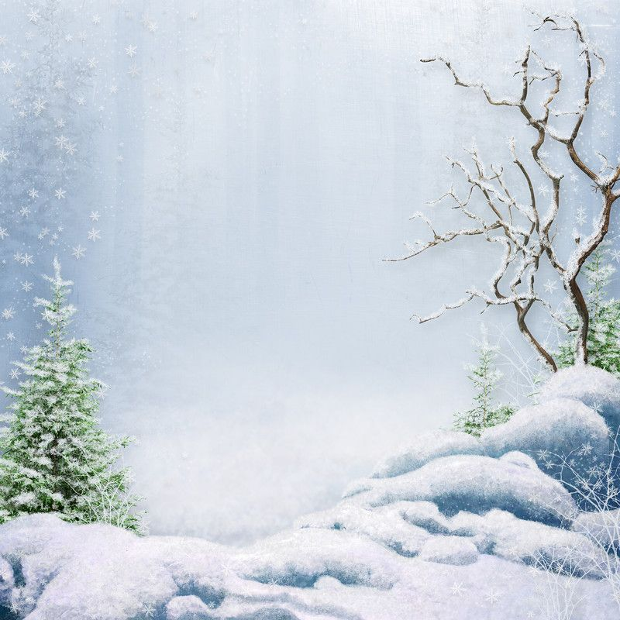
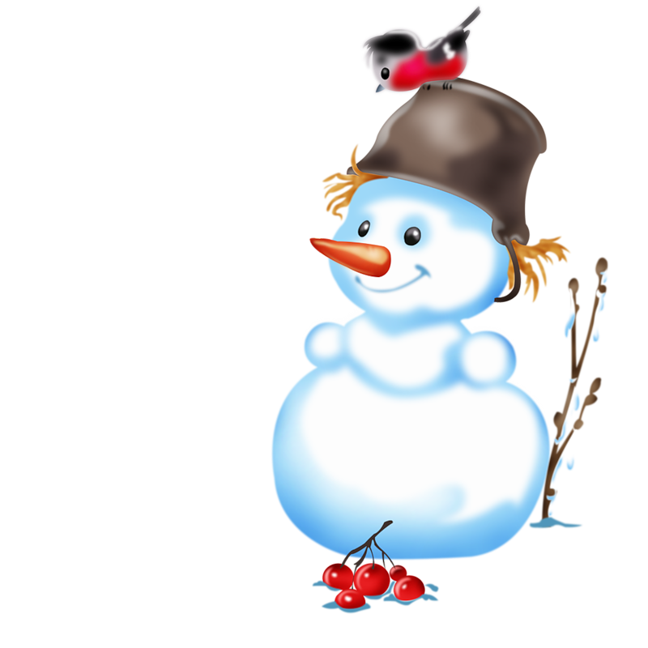
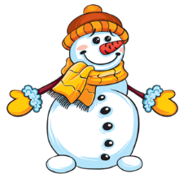
День рождения Снеговика

Slide 2
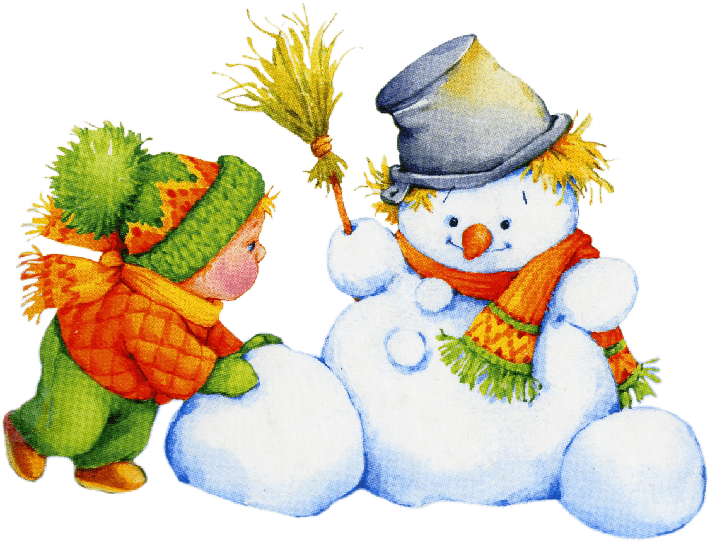
Наступила зима и как только выпал снег, многие ребята бегут на улицу лепить снеговика. И мало кто догадывается, что у одного из любимых зимних героев очень почтенный возраст: лепят его уже несколько столетий! И даже День рождения у него есть- 18января.

Slide 3
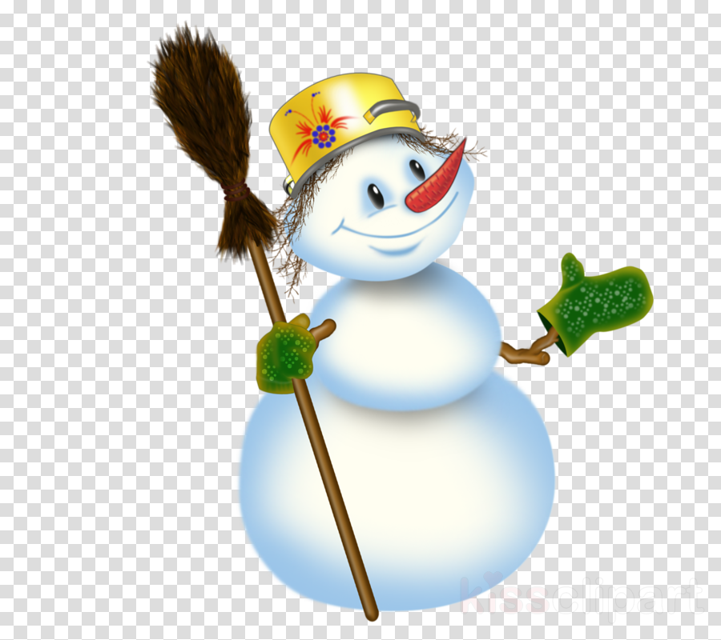
Как вы думаете, почему именно 18? Посмотрите внимательно на эти картинки.

Slide 4
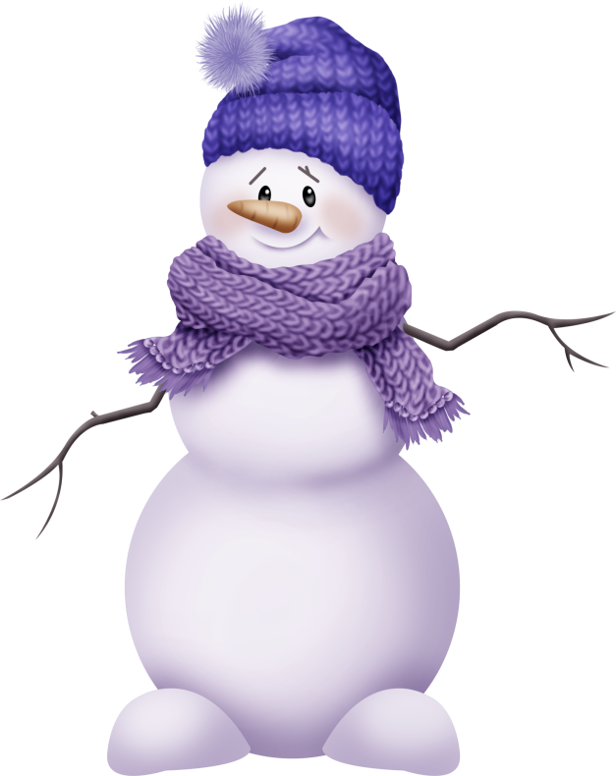
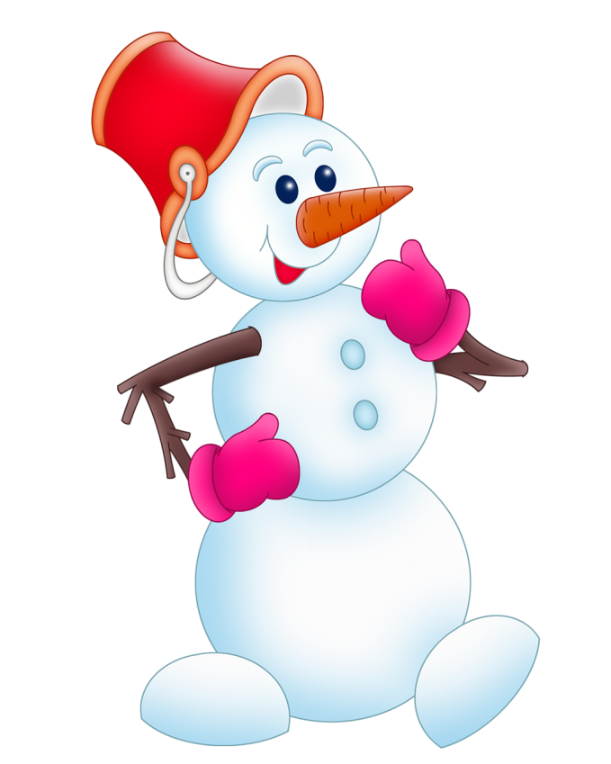
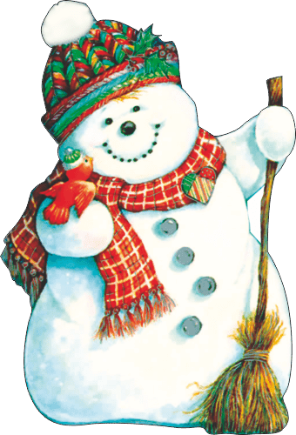
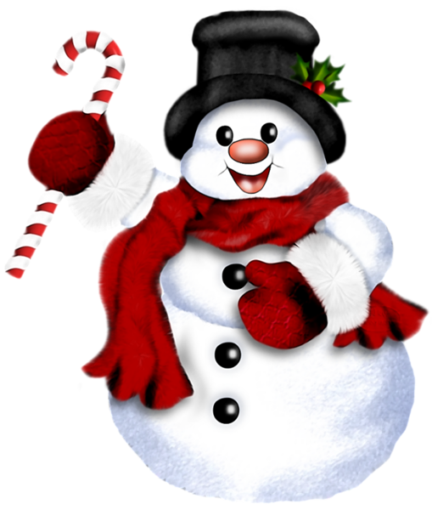
День рождения любимому снеговику придумал один коллекционер из Германии, который собрал коллекцию из более чем 3000 фигурок! Размышлял он так: в январе во многих странах есть снег и число 18 похоже на снеговика, который держит метлу.

Slide 5
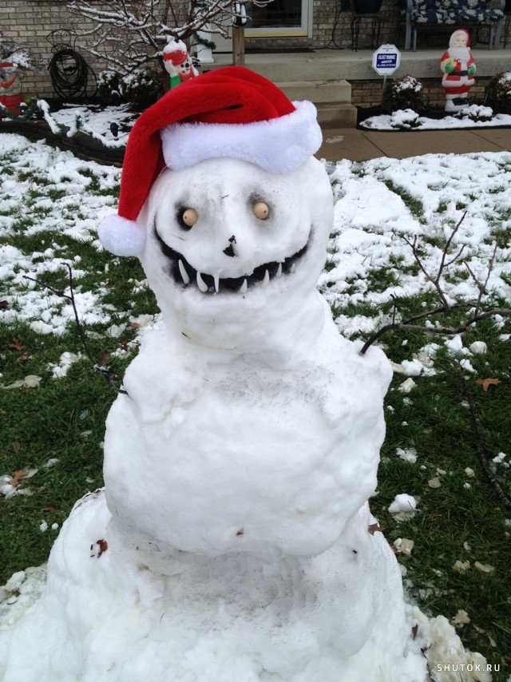
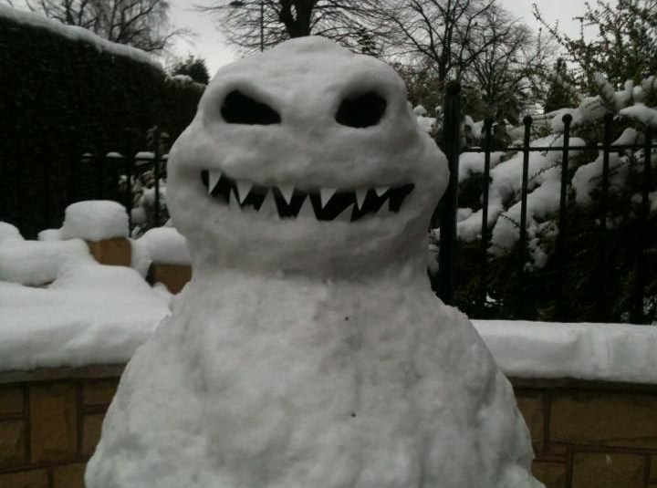
Первые снеговики изображались недобрыми и свирепыми и были очень огромны! В давние времена зимы были с лютыми морозами, и поэтому считалось, что снеговик представлял угрозу для людей. Поговаривали, что нельзя лепить снеговика в полнолуние и смотреть на них из-за шторы вечером.

Slide 6
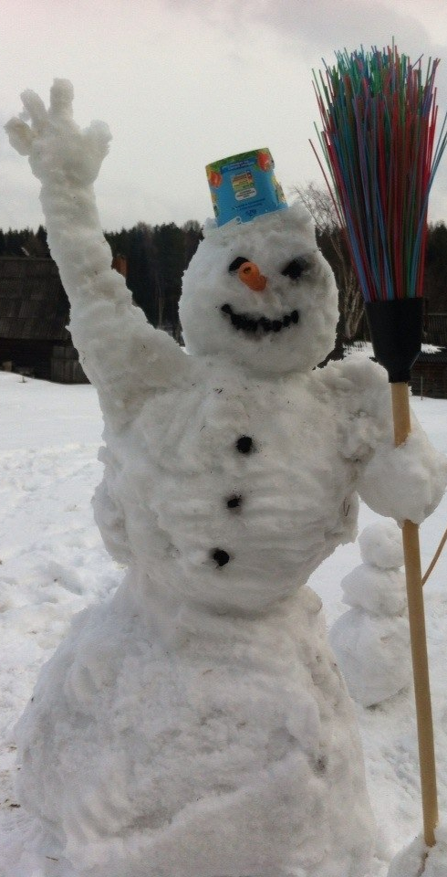
Только со временем снеговики "подобрели" и стали незаменимой фигурой Нового года. Тело снеговика состоит из трех снежных шаров, которые получаются путем лепки снежков и накатывания на них лежащего на земле снега. Остальные части тела можно сделать по-разному. Руки снеговика могут быть сделаны из двух веток, но иногда руки делаются из двух небольших комков снега. В руки снеговику дается лопата или метла. Нос снеговику делают из моркови или из камушков, палочек, угольков. Ими же обозначаются и другие черты лица. На голову снеговику надевают ведерко.

Slide 7
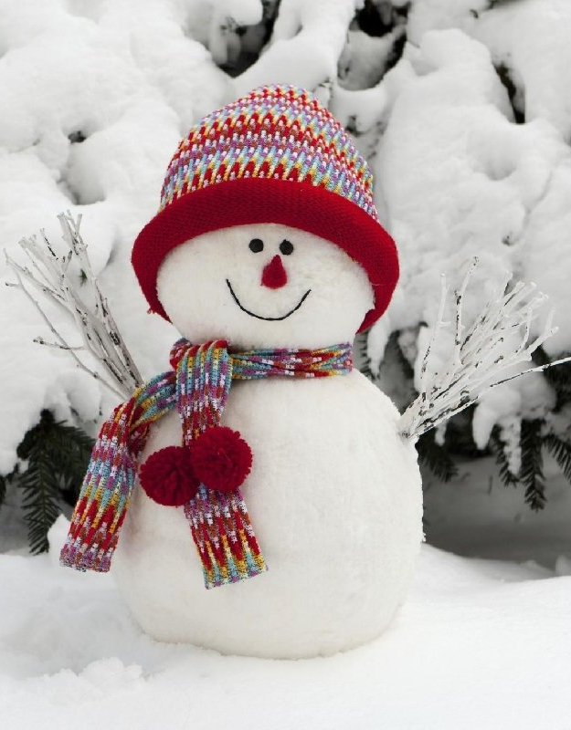
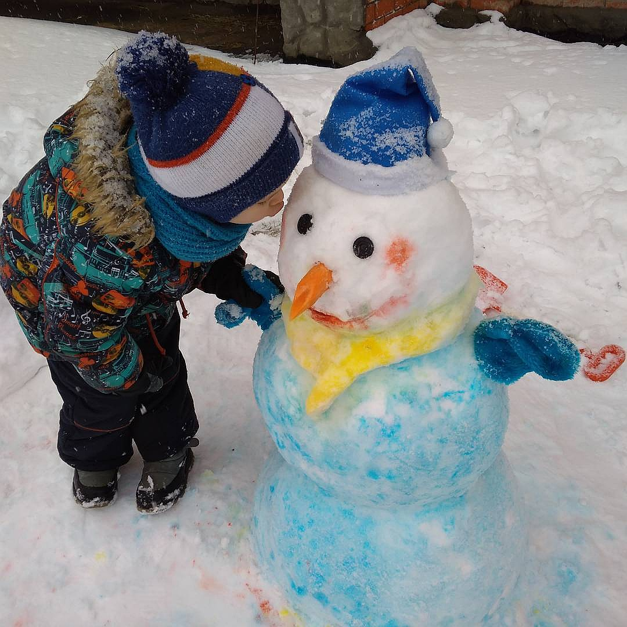
По легенде снеговики- ангелы. Ведь снег- дар неба, а значит Снеговик может передать просьбы и желания людей. Для этого лепили маленького снеговичка и шептали ему свое желание. Считалось, что когда снежная фигура растает, желание будет доставлено на небеса и вскоре исполнится.

Slide 8
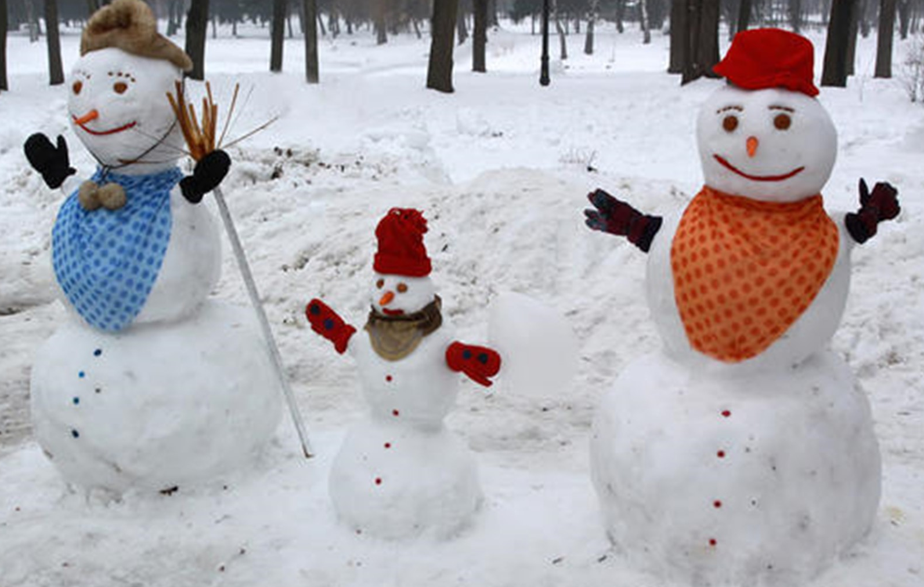
Наши предки верили, что туманами, метелями и снегопадами повелевали духи-женщины. Поэтому, чтобы показать им свое почтение, лепили снежных баб. В деревнях в старину часто лепили сразу три снежные бабы. Одна в руках обязательно держала метлу- «снег разгонять». У ног другой, вооруженной граблями, лежал снопик ржи и были рассыпаны зерна. Это- покровительница будущего урожая. Самую маленькую снежную бабу называли «Крышня». Она должна была отвечать за счастье под крышей дома.

Slide 9
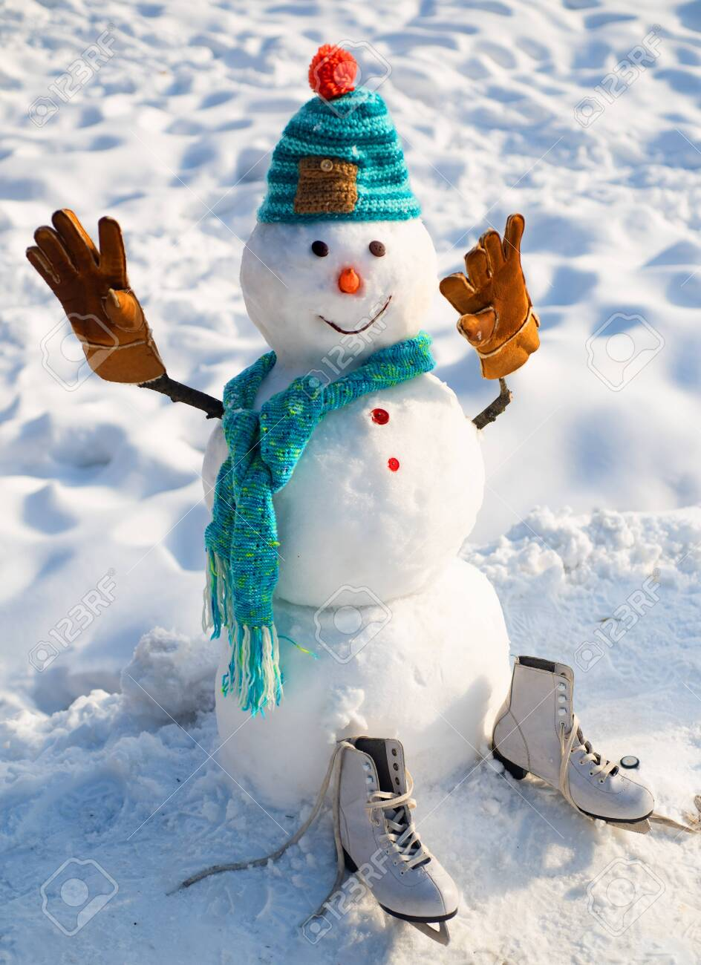
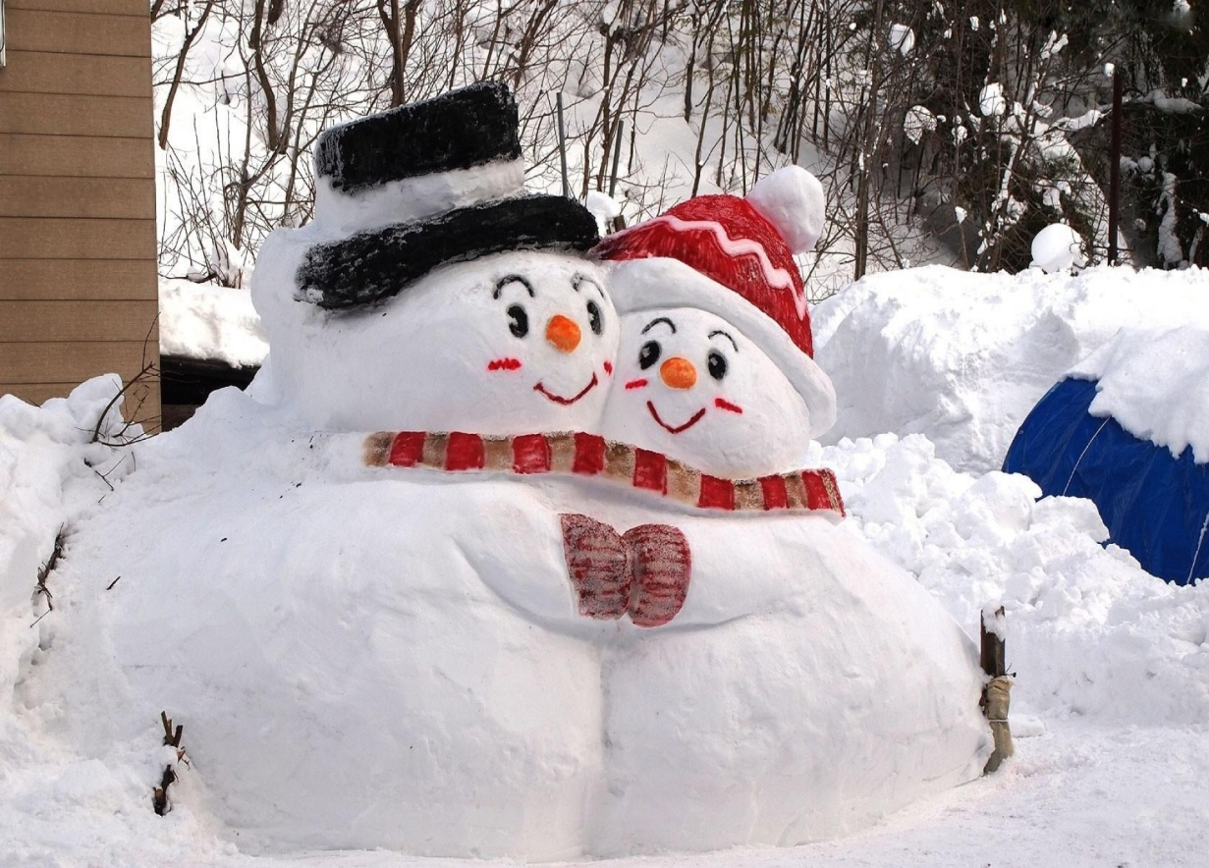
Большие и маленькие, добрые и смешные, с морковкой вместо носа и со старым ведром на голове, появляются снеговики словно по мановению волшебной палочки в наших дворах. А лепить снеговиков любят и дети, и взрослые!

Slide 10
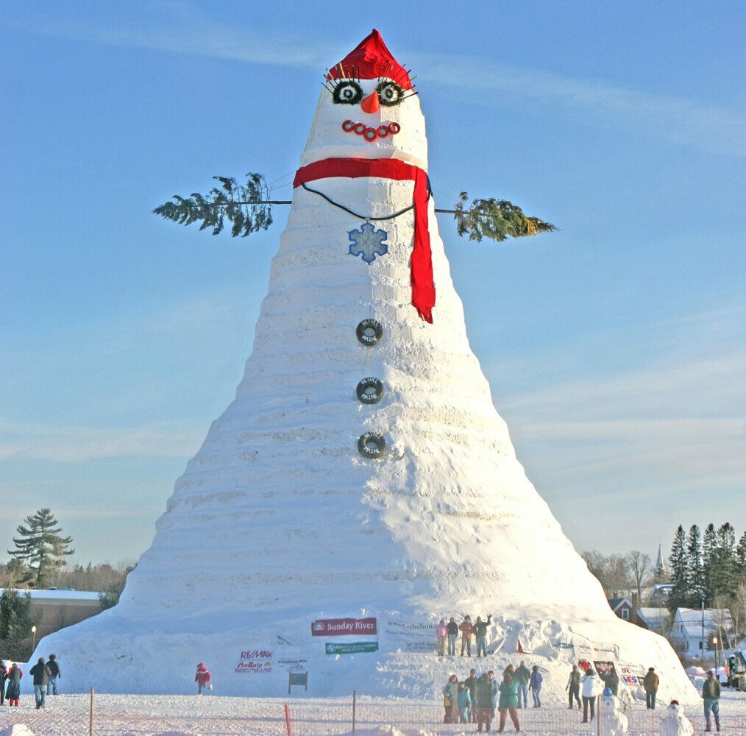
Самый большой снеговик в мире был построен в Америке в 2008г. Его высота- более 37метров, губы сделаны из автомобильных шин, ресницы- лыжи, вместо рук десятиметровые канадские ели.

Slide 11
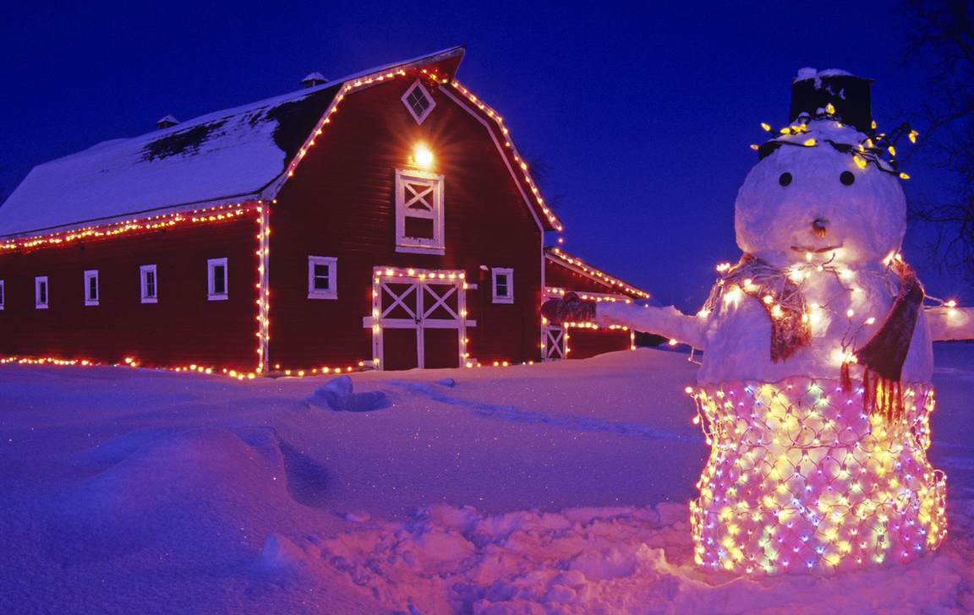
В Европе снеговиков всегда лепили рядом с домами, щедро украшали гирляндами и домашней утварью, укутывали в шарфы, а в руки вручали ветвистые метлы. Нос в виде морковки прикрепляли, чтобы умилостивить духов, посылающих урожай и плодородие. Перевернутое ведро на голове символизировало достаток в доме.

Slide 12
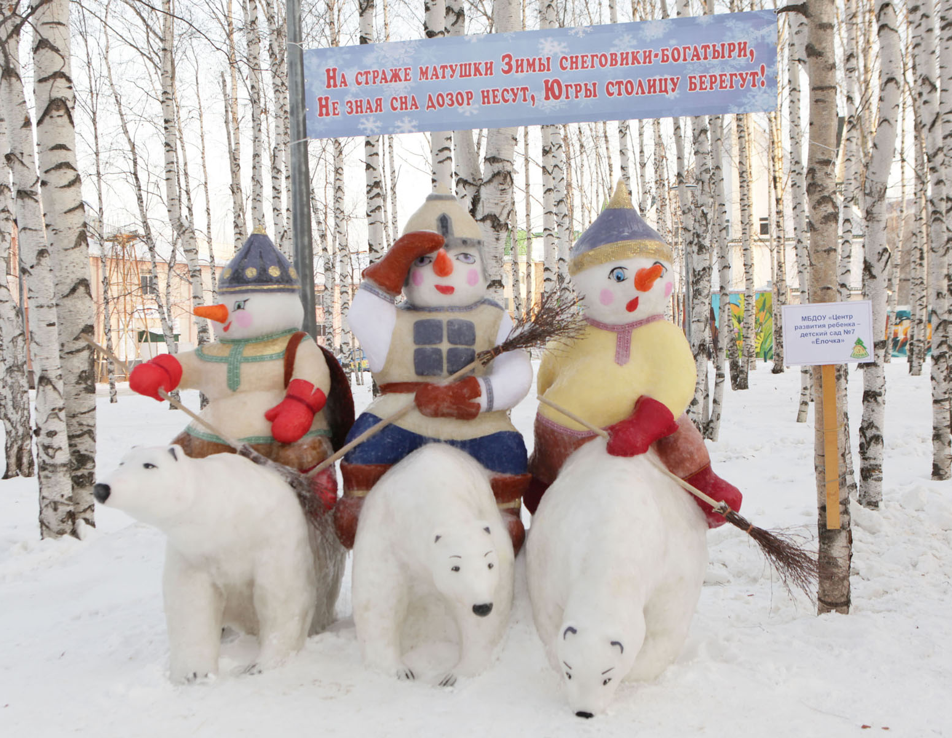

Slide 13
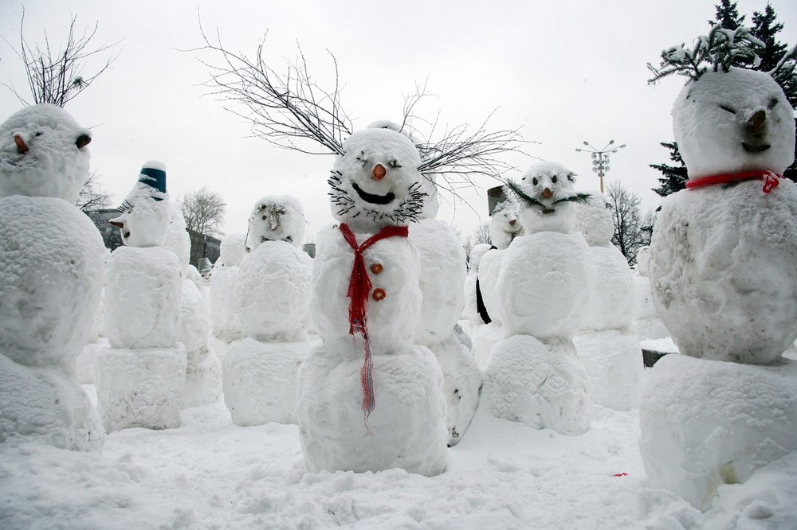

Slide 14
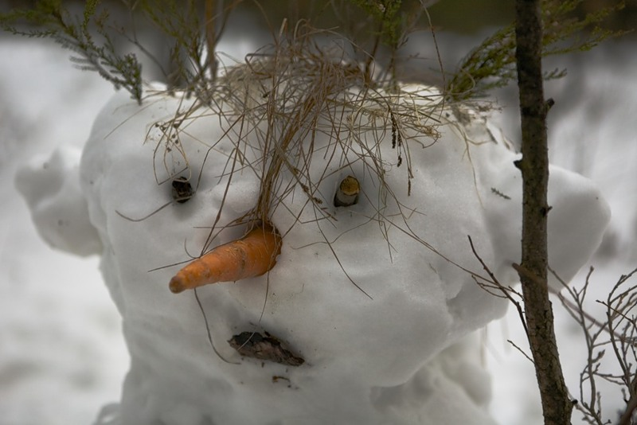
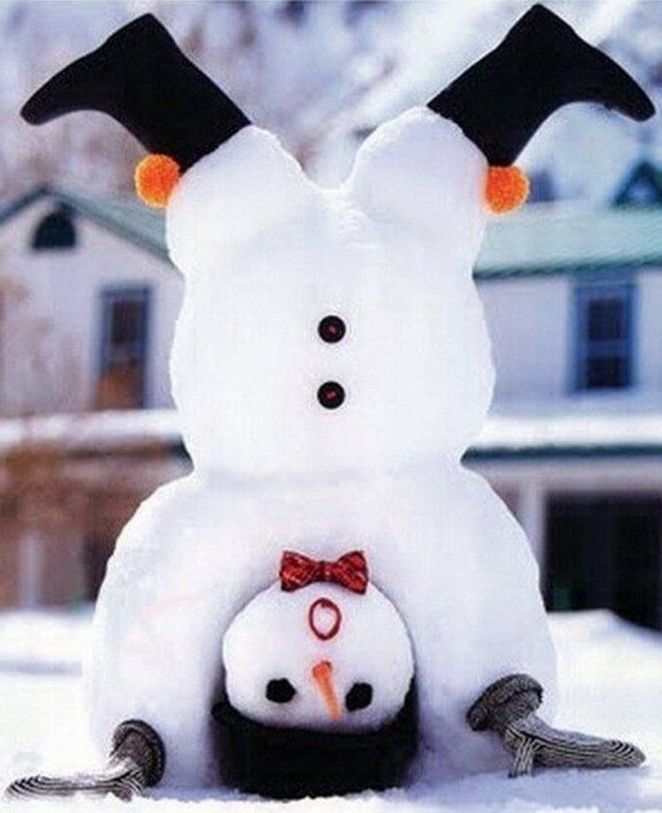
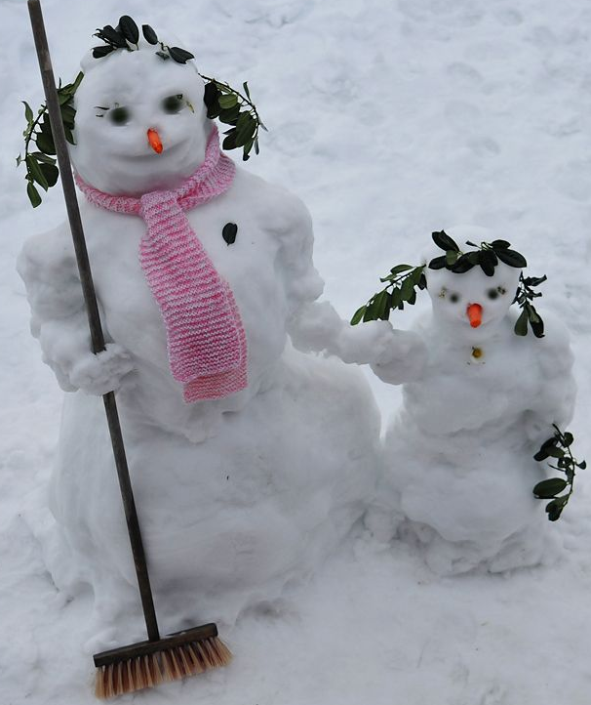

Slide 15
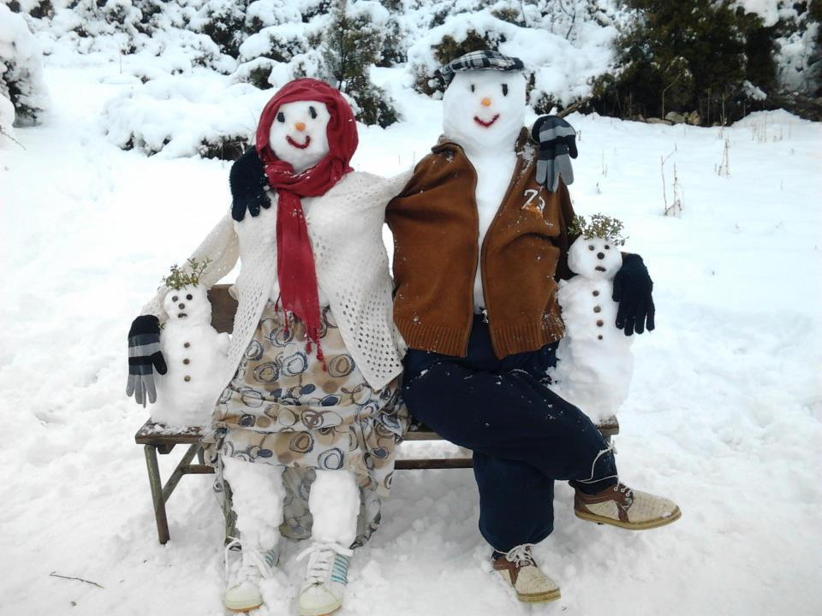

Slide 16
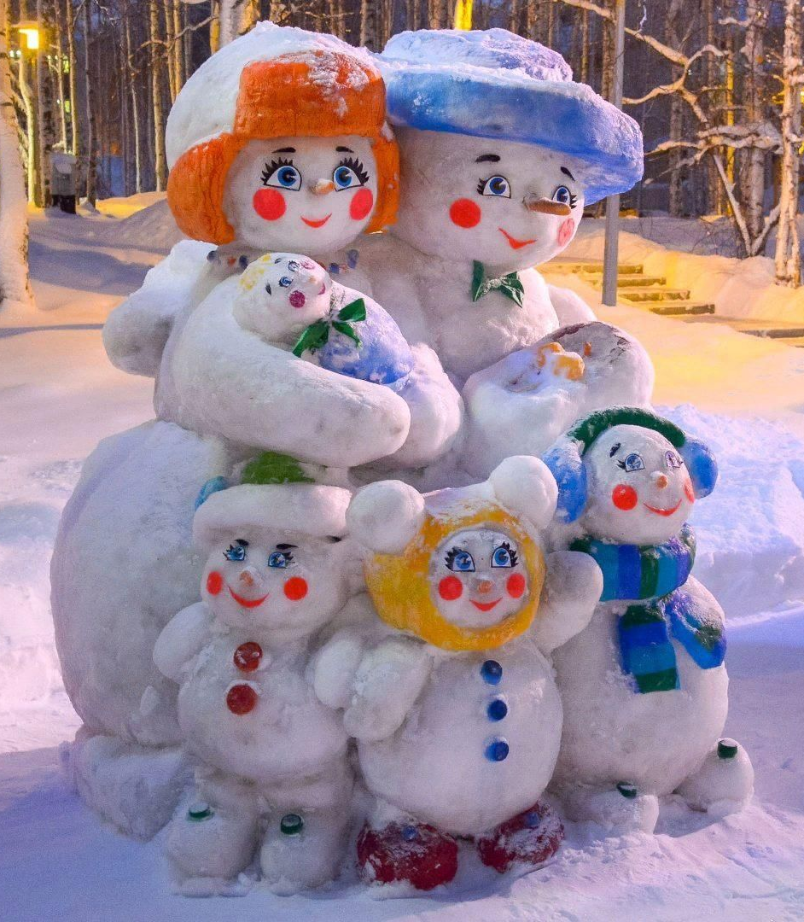
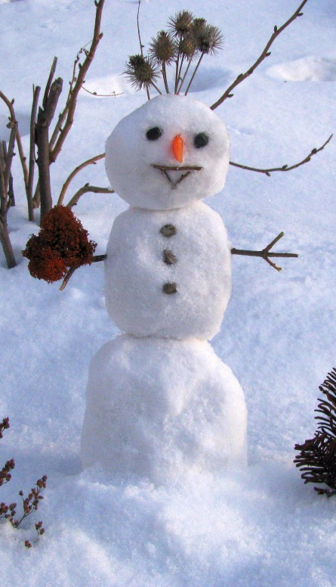

Slide 17
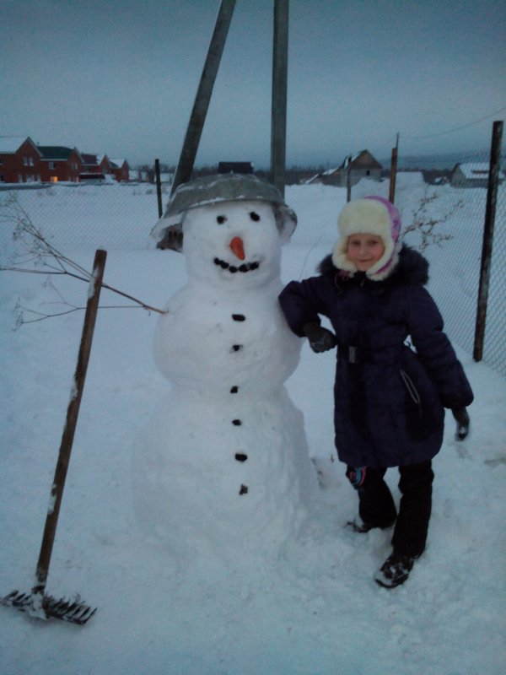
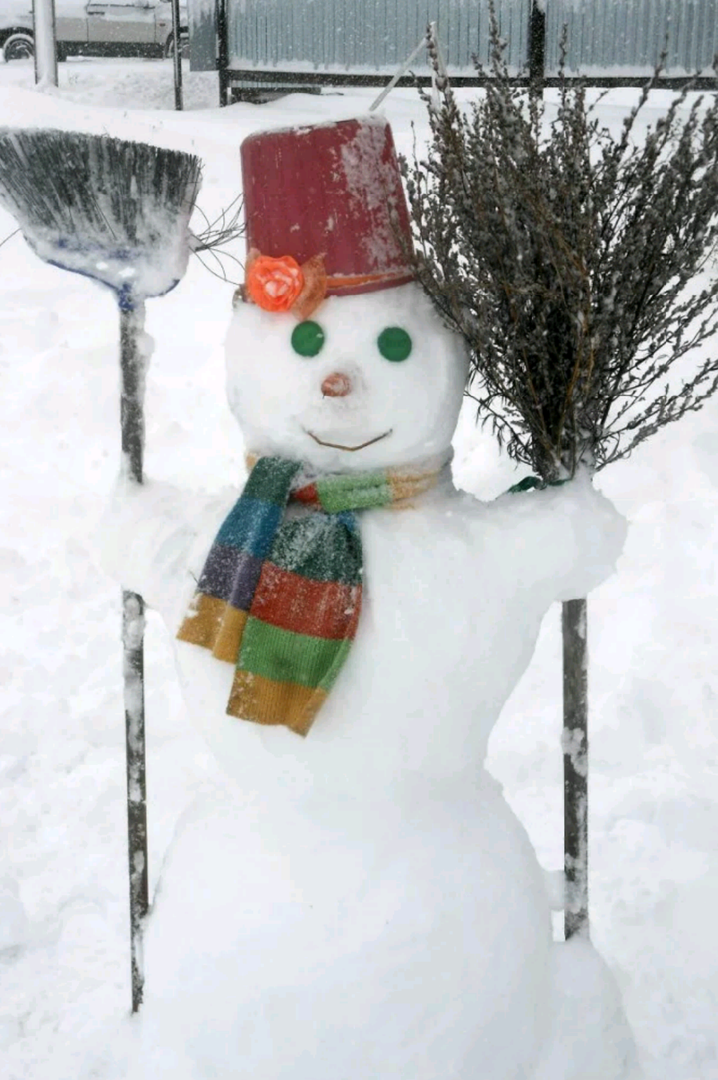
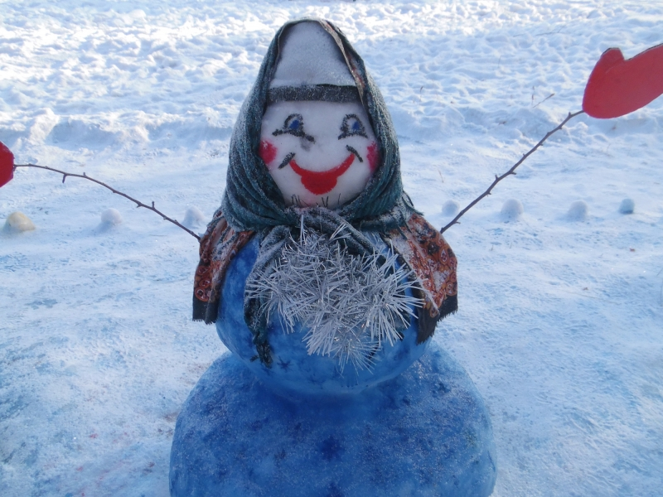

Slide 18
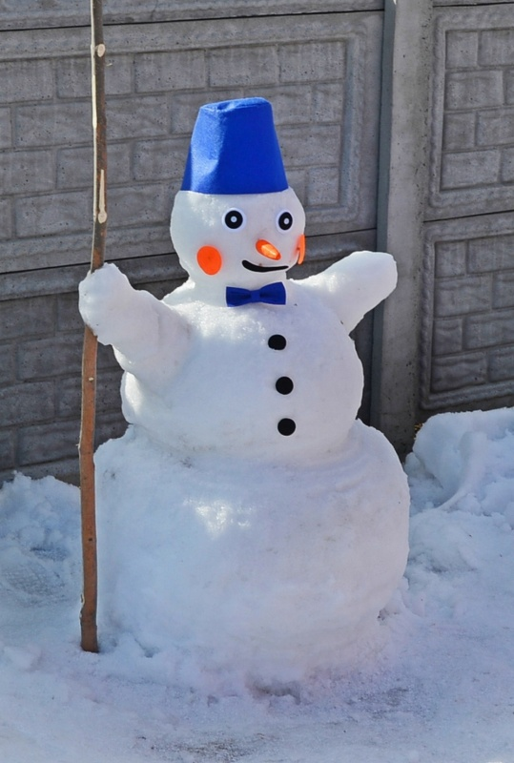
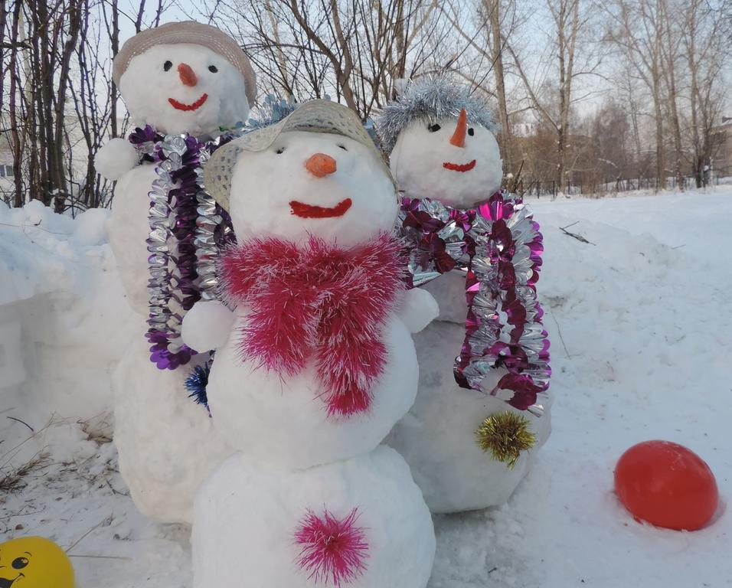
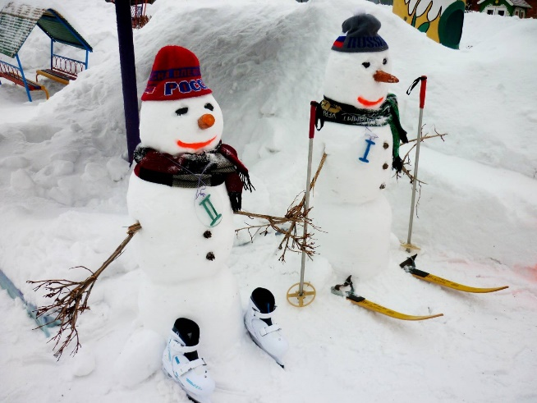
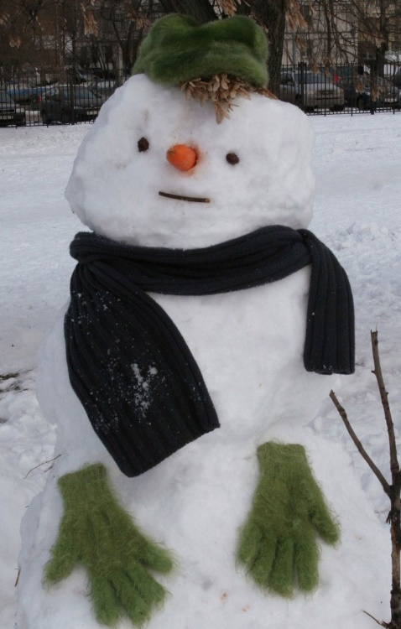
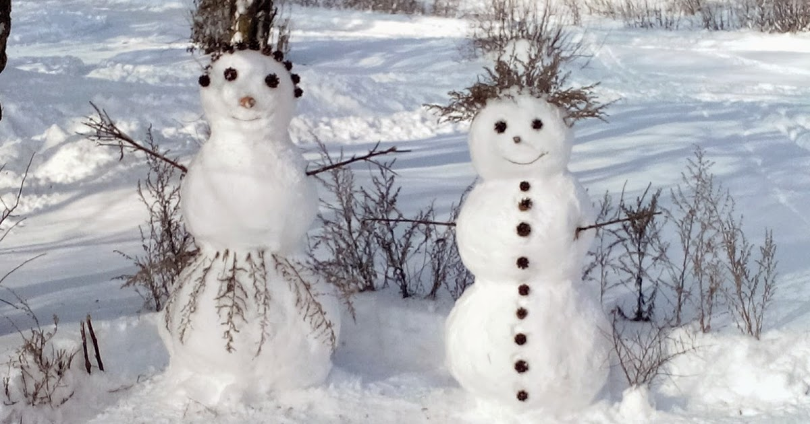

Slide 19
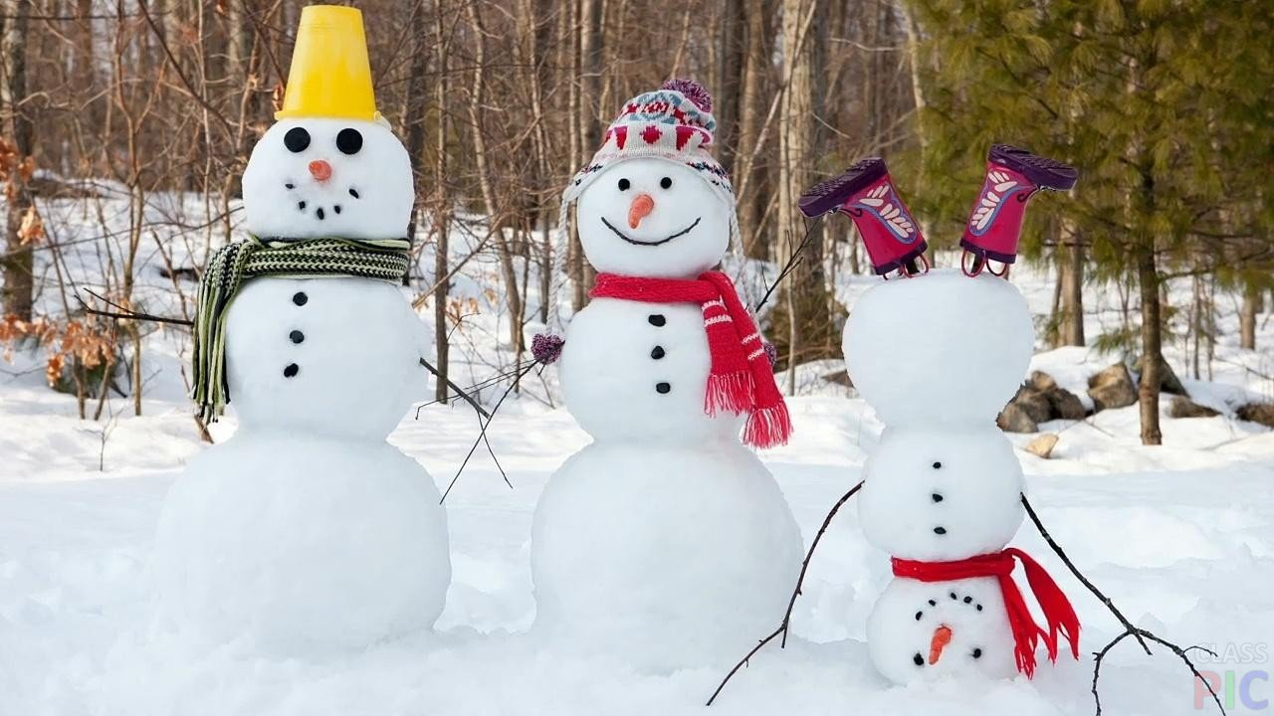
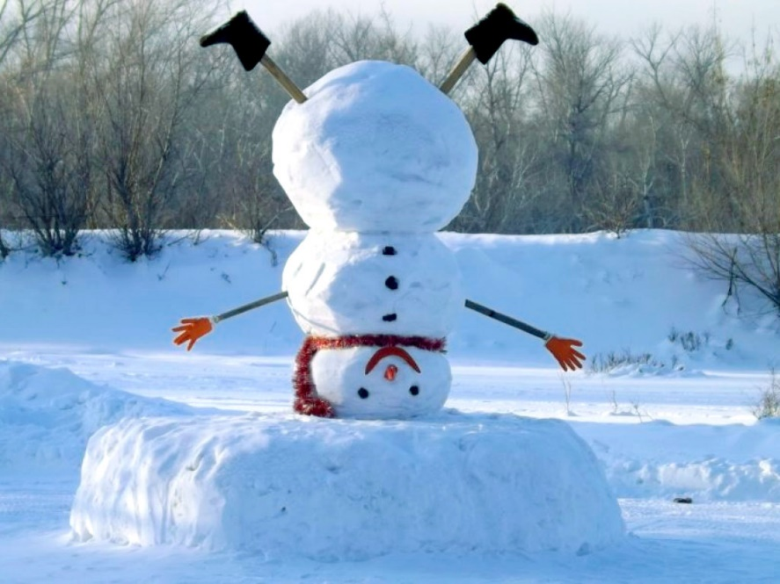
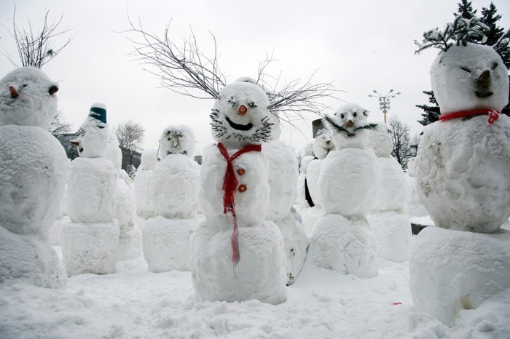
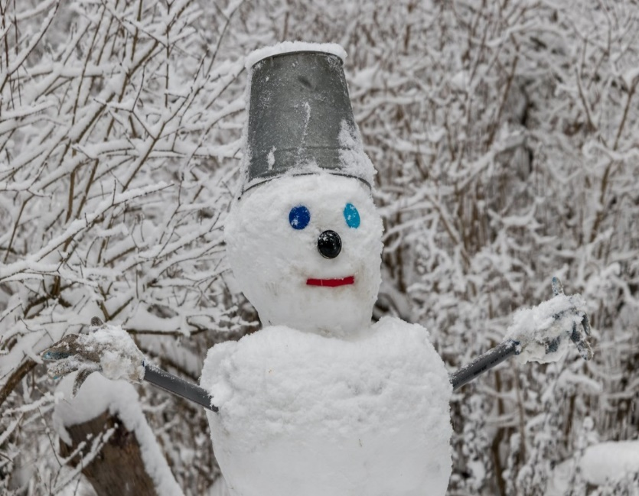

Slide 20
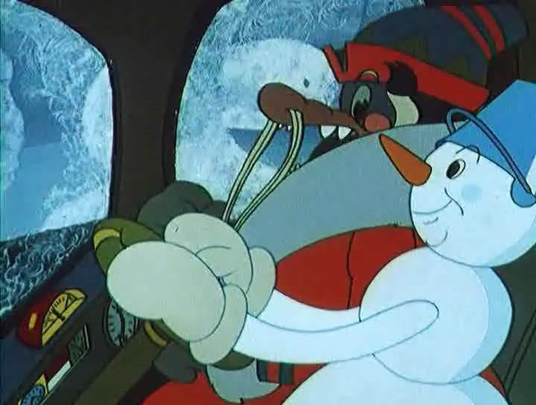
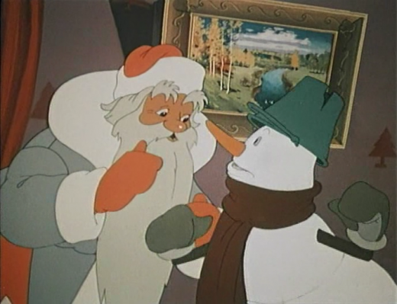
Для детей снеговик- один из любимых персонажей. Снеговик попал в наши любимые сказки и мультфильмы. В мультфильме «Снеговик- почтовик» помог зверям победить волка, бывал он и сторожем у новогодней елки.
И даже шофером снежного автомобиля в мультфильме «Когда зажигаются елки», и всегда снеговик- верный помощник Деда Мороза.

Slide 21
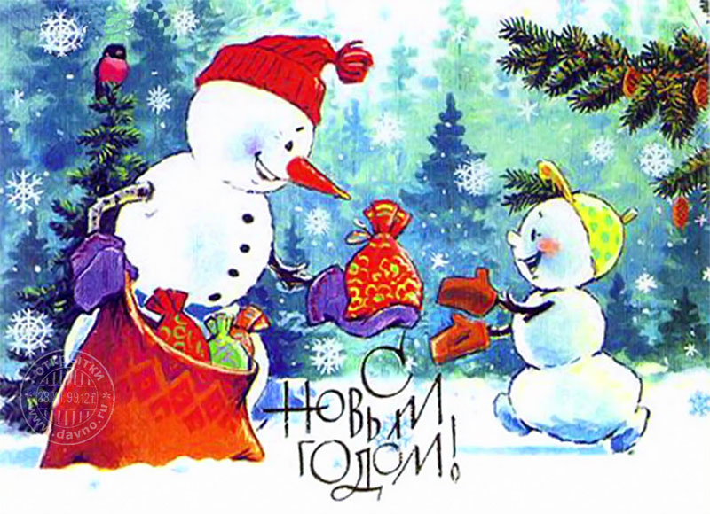
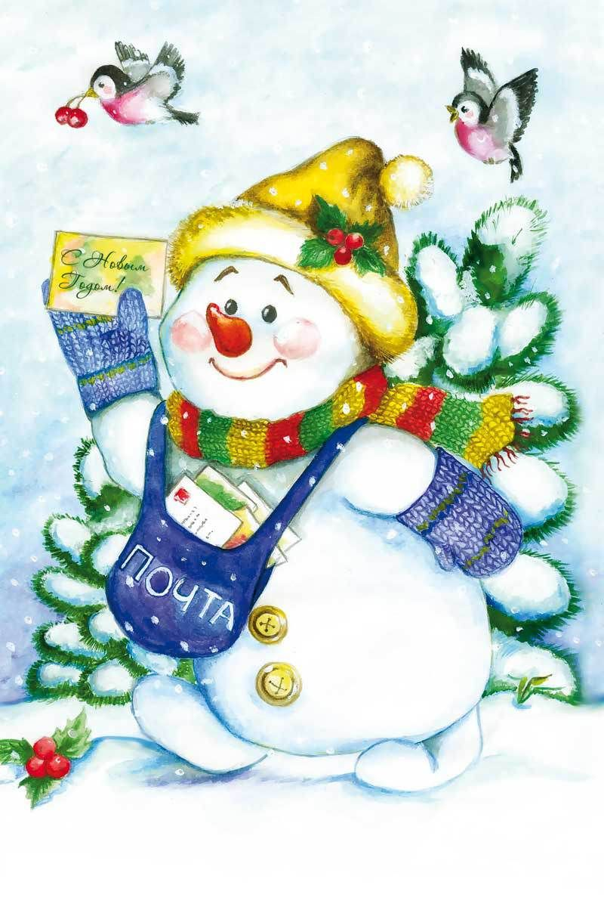
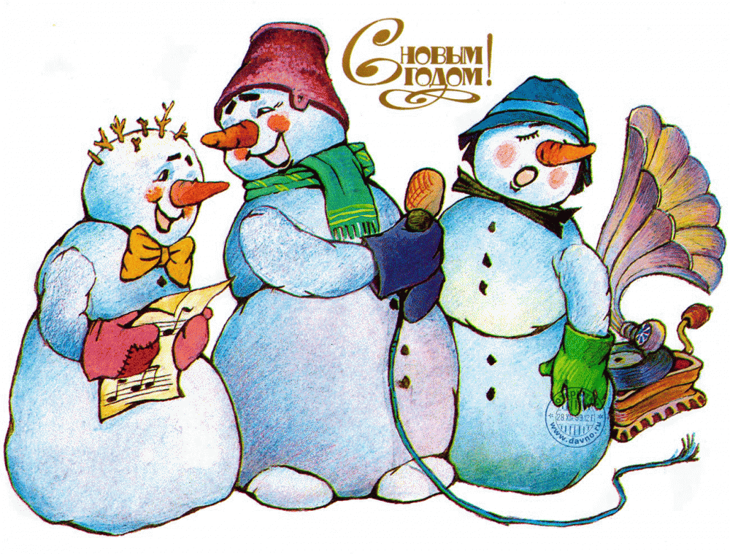
Картинки с изображением снеговика украшают новогодние поздравительные открытки.

Slide 22
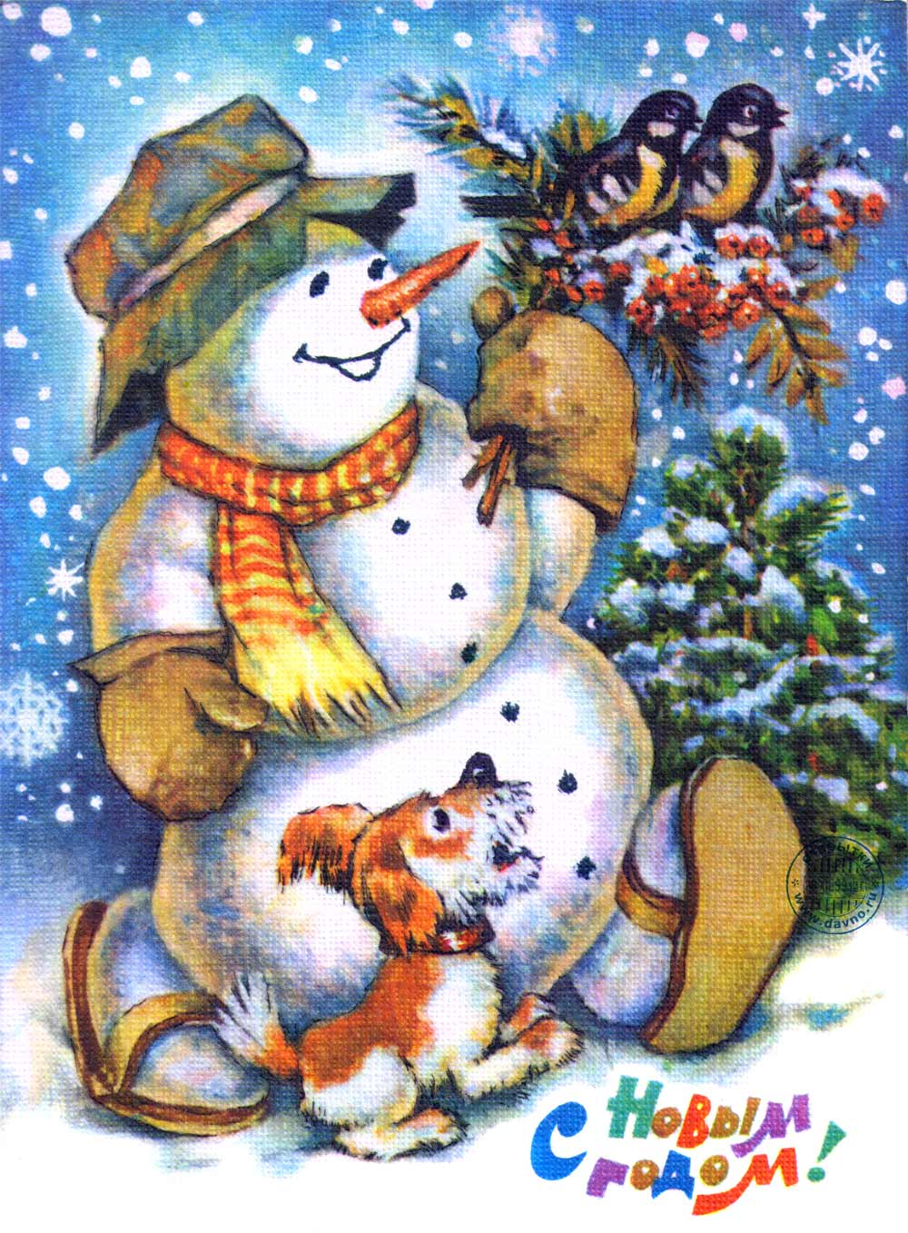
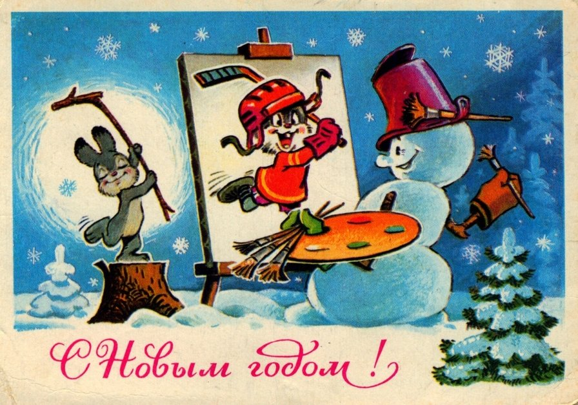

Slide 23
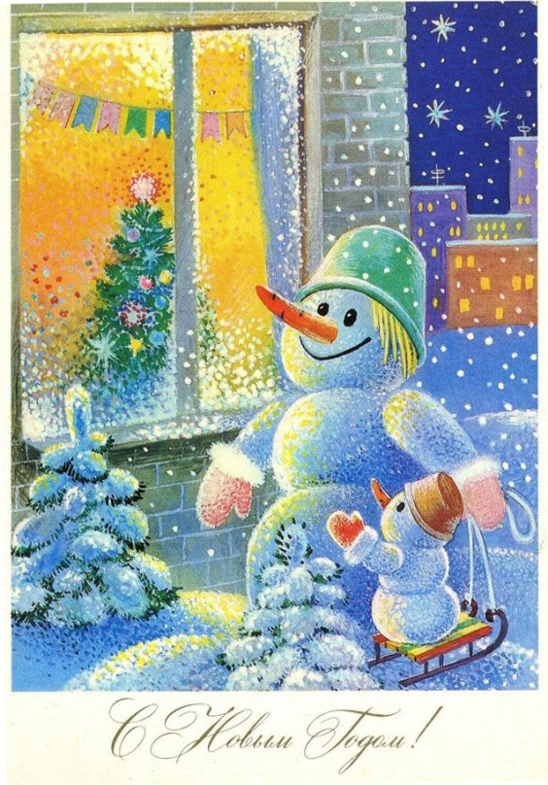
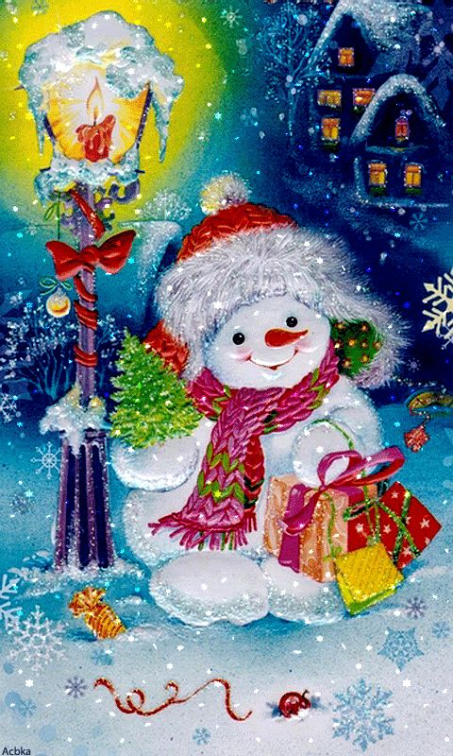
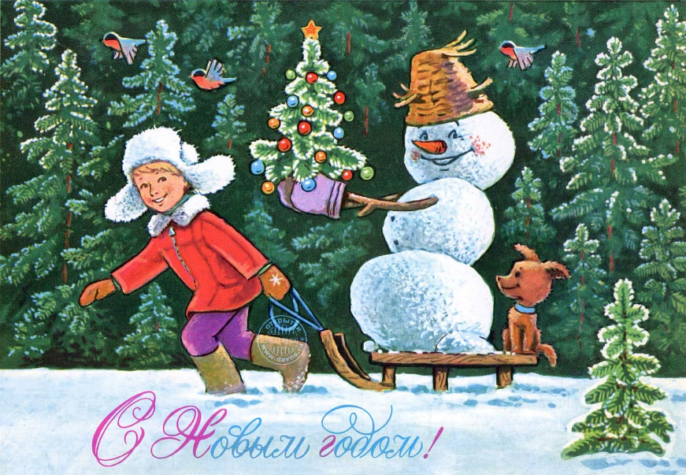

Slide 24
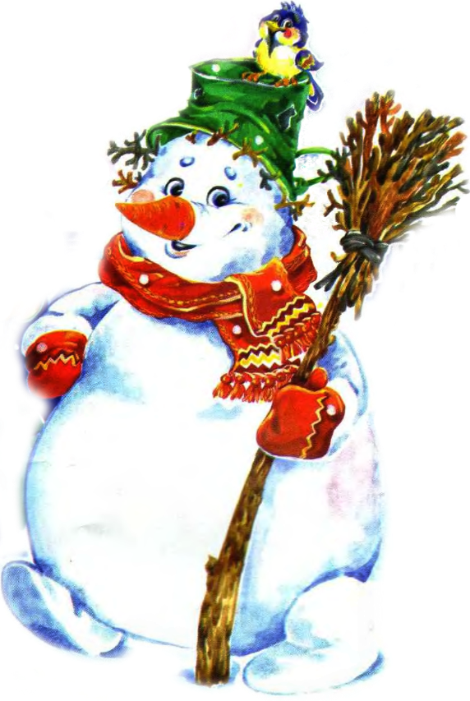
В России День Снеговика празднуется 28февраля
В России День Снеговика празднуется 28 февраля, так что нам повезло: у нас есть возможность отпраздновать два раза. Обязательно слепите это зимнее чудо и загадайте самое сокровенное желание!

